Slide 1
ÂM NHẠC LỚP 3
ÂM NHẠC LỚP 3
LỚP 3A

Slide 2
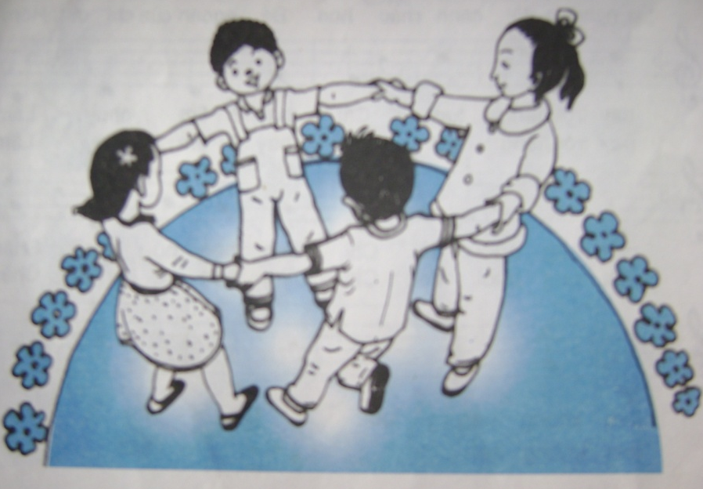
Chủ điểm: ĐỘI TA LỚN LÊN CÙNG ĐẤT NƯỚC
Âm nhạc:
Kiểm tra bài cũ:
1. Em hãy nêu tên bài hát đã học phù hợp với bức tranh sau?
2. Em hãy mời 2 bạn cùng trình bày bài hát “Tiếng hát bạn bè mình”?

Slide 3


Chủ điểm: ĐỘI TA LỚN LÊN CÙNG ĐẤT NƯỚC
Âm nhạc:
- Ôn tập bài hát Tiếng hát bạn bè mình
- Tập kẻ khuông nhạc và viết khoá Son.
1. Ôn tập bài hát: Tiếng hát bạn bè mình.
Nhạc và lời: Lê Hoàng Minh

Slide 4

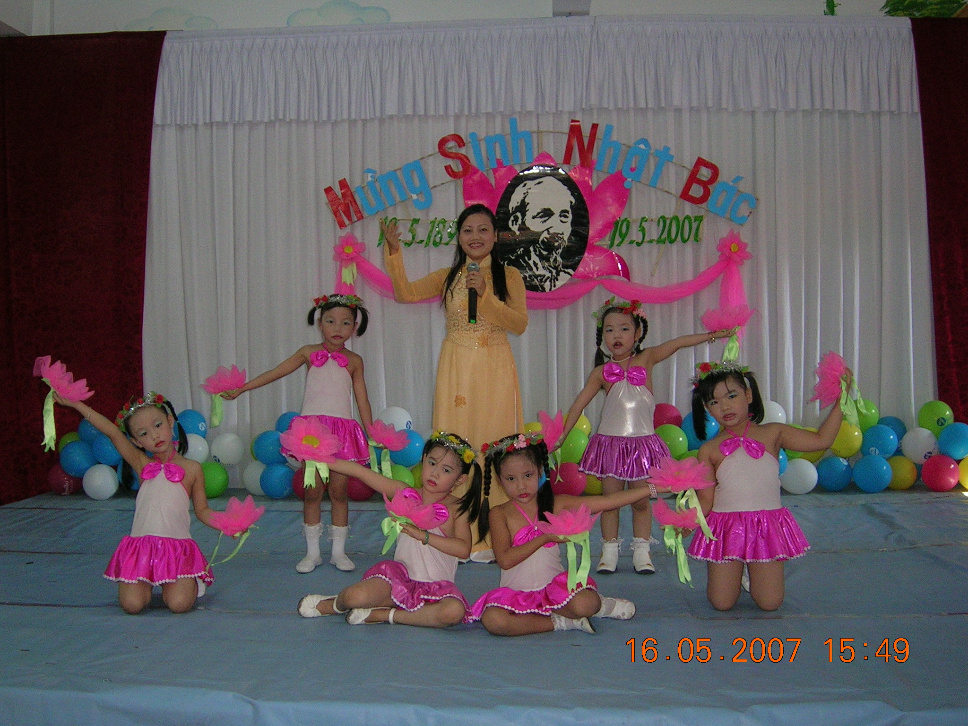

Chủ điểm: ĐỘI TA LỚN LÊN CÙNG ĐẤT NƯỚC
Âm nhạc:
- Ôn tập bài hát Tiếng hát bạn bè mình
- Tập kẻ khuông nhạc và viết khoá Son.
1. Ôn tập bài hát: Tiếng hát bạn bè mình.
2. Hát kết hợp vận động múa phụ hoạ.

Slide 5
Chủ điểm: ĐỘI TA LỚN LÊN CÙNG ĐẤT NƯỚC
Chủ điểm: Tiến bước lên Đoàn
Âm nhạc:
- Ôn tập bài hát Tiếng hát bạn bè mình
- Tập kẻ khuông nhạc và viết khoá Son.
1. Ôn tập bài hát: Tiếng hát bạn bè mình.
2. Hát kết hợp vận động múa phụ hoạ.
3.Tập kẻ khuông nhạc và viết khoá Son.

Slide 6
Chủ điểm: ĐỘI TA LỚN LÊN CÙNG ĐẤT NƯỚC
Âm nhạc:
- Ôn tập bài hát Tiếng hát bạn bè mình
- Tập kẻ khuông nhạc và viết khoá Son.
3.Tập kẻ khuông nhạc và viết khoá Son.
a.Tập kẻ khuông nhạc:
Dòng 5
Khe 4
Dòng 4
Khe 3
Dòng 3
Khe 2
Dòng 2
Khe 1
Dòng 1
Lưu ý: Các dòng kẻ của khuông nhạc phải cách đều nhau và không quá rộng.

Slide 7
Chủ điểm: ĐỘI TA LỚN LÊN CÙNG ĐẤT NƯỚC
Âm nhạc:
- Ôn tập bài hát Tiếng hát bạn bè mình
- Tập kẻ khuông nhạc và viết khoá Son.
3.Tập kẻ khuông nhạc và viết khoá Son.
a.Tập kẻ khuông nhạc:
b.Tập viết khoá Son:
Dòng 5
Dòng 4
Dòng 3
Dòng 2
Dòng 1
Lưu ý: Khoá Son đặt ở đầu khuông nhạc.

Slide 8
Chủ điểm: ĐỘI TA LỚN LÊN CÙNG ĐẤT NƯỚC
Âm nhạc:
- Ôn tập bài hát Tiếng hát bạn bè mình
- Tập kẻ khuông nhạc và viết khoá Son.
3.Tập kẻ khuông nhạc và viết khoá Son.
*Lưu ý khi kẻ khuông nhạc và viết khoá Son:
-Các dòng kẻ của khuông nhạc phải cách đều nhau và không quá rộng.
-Khoá Son đặt ở đầu khuông nhạc.
a.Tập kẻ khuông nhạc:
b.Tập viết khoá Son:
Dòng 5
Dòng 4
Dòng 3
Dòng 2
Dòng 1

Slide 9
Chủ điểm: ĐỘI TA LỚN LÊN CÙNG ĐẤT NƯỚC
Âm nhạc:
- Ôn tập bài hát Tiếng hát bạn bè mình
- Tập kẻ khuông nhạc và viết khoá Son.
1. Ôn tập bài hát: Tiếng hát bạn bè mình.
2. Hát kết hợp vận động múa phụ hoạ.
3.Tập kẻ khuông nhạc và viết khoá Son.
*Lưu ý khi kẻ khuông nhạc và viết khoá Son:
-Các dòng kẻ của khuông nhạc phải cách đều nhau và không quá rộng.
-Khoá Son đặt ở đầu khuông nhạc.

Slide 10



Chủ điểm: ĐỘI TA LỚN LÊN CÙNG ĐẤT NƯỚC
Âm nhạc:
- Ôn tập bài hát Tiếng hát bạn bè mình
- Tập kẻ khuông nhạc và viết khoá Son.
Trò chơi
Thi kẻ khuông nhạc và viết khoá Son

Slide 11
LUẬT CHƠI NHƯ SAU:
Trong vòng 20 giây, mỗi em kẻ một khuông nhạc và viết một khoá Son vào đầu khuông nhạc. Đội nào có nhiều bạn viết đúng, đẹp và nhanh nhất thì đội đó giành chiến thắng.

Slide 12


Chủ điểm: ĐỘI TA LỚN LÊN CÙNG ĐẤT NƯỚC
Âm nhạc:
- Ôn tập bài hát Tiếng hát bạn bè mình
- Tập kẻ khuông nhạc và viết khoá Son.
20 giây
19
18
17
16
15
14
13
12
11
10
9
8
7
6
5
4
3
2
Trò chơi
1
HẾT GIỜ
Thi kẻ khuông nhạc và viết khoá Son

Slide 13
Chủ điểm: ĐỘI TA LỚN LÊN CÙNG ĐẤT NƯỚC
Âm nhạc:
- Ôn tập bài hát Tiếng hát bạn bè mình
- Tập kẻ khuông nhạc và viết khoá Son.
1. Ôn tập bài hát: Tiếng hát bạn bè mình.
2. Hát kết hợp vận động múa phụ hoạ.
3.Tập kẻ khuông nhạc và viết khoá Son.
*Lưu ý khi kẻ khuông nhạc và viết khoá Son:
-Các dòng kẻ của khuông nhạc phải cách đều nhau và không quá rộng.
-Khoá Son đặt ở đầu khuông nhạc.
4.Bài tập về nhà:
-Tập biểu diễn bài hát “Tiếng hát bạn bè mình”
-Tập kẻ khuông nhạc và viết khóa Son.

